Slide 1
DƯỢC LIỆU CHỨA ALCALOID

Slide 2
Phần 2. DƯỢC LIỆU CHỨA ALCALOID
TT | Cấu trúc | Công thức | Dược liệu
1. | Không dị vòng N | ephedrin, colchicin | Ma hoàng, Tỏi độc và nguồn dược liệu chứa colchicin
2. | Tropan | atropin, hyoscyamin, scopolamin | Benladon, Cà độc dược, Coca
3. | Quinolin | quinin, quinidin | Canhkina,
4. | Isoquinolin | morphin, codein, papaverin, berberin, rotundin | Thuốc phiện, Vàng đắng, Hoàng liên chân gà, Nguồn nguyên liệu chứa berberin, Bình vôi, Sen, Vông nem
5. | Indol | strychnin, reserpin, ajmalicin, vinblastin, ergotamin | Nấm cựa khỏa mạch, Mã tiền, Hoàng nàn, Ba gạc, Dừa cạn,
6. | Steroid | conessin | Mức hoa trắng
7. | Diterpen |  | Ô đầu
8. | Hóa trị liệu K |  | Hỷ thụ (Camptotheca acuminata), Taxus.

Slide 3
DƯỢC LIỆU CHỨA ALCALOID KHÔNG CÓ NHÂN DỊ VÒNG
MA HOÀNG
TỎI ĐỘC
ÍCH MẪU
ỚT

Slide 4
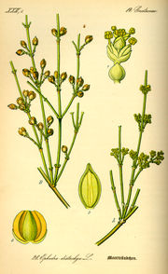
MA HOÀNG - Ephedra sinica, Ephedraceae
Đặc điểm thực vật
Phân bố
Bộ phận dùng
Thành phần hóa học:
- Alcaloid: hàm lượng
- Alcaloid chính:
- Alcaloid phụ:
- Công thức: ephedrin
Tác dụng dược lý: ephedrine
Công dụng

Slide 5
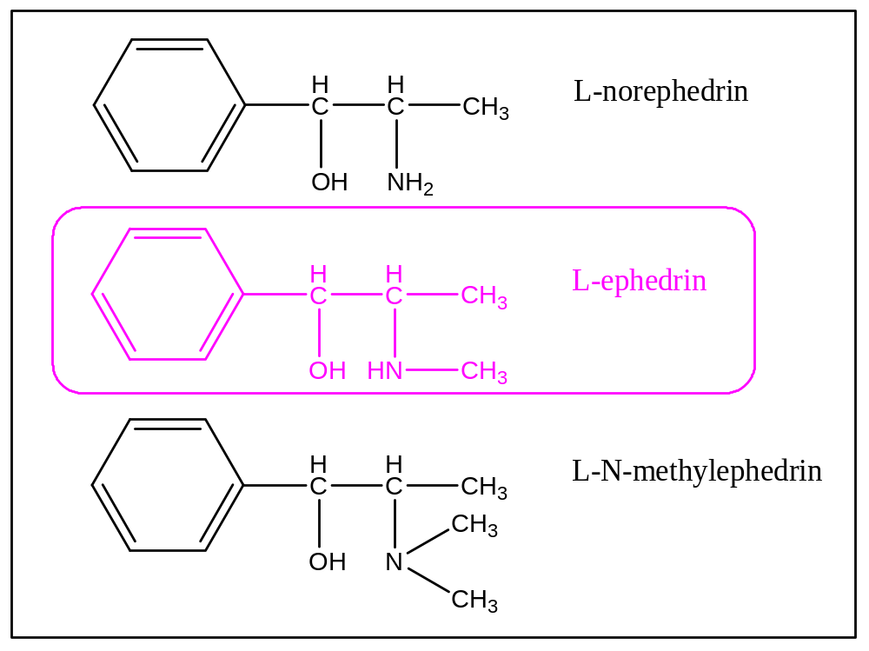

Slide 6
Kiểm nghiệm
Vi học
Vi phẫu
Bột dược liệu
2. Hóa học
Định tính: nhóm chất
+ Phản ứng hóa học
+ TLC: chuẩn
Định lượng:
+ Phương pháp
+ Hàm lượng
3. Giới hạn/ Nhầm lẫn

Slide 7
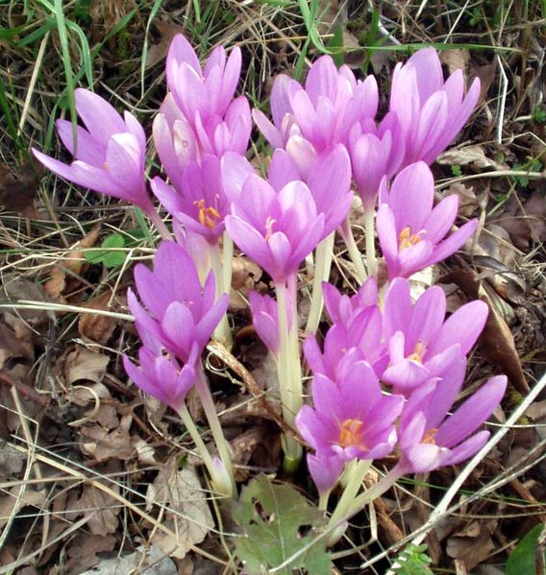
TỎI ĐỘC – Colchicum autumnale, Liliaceae
Đặc điểm thực vật
Phân bố
Bộ phận dùng
Thành phần hóa học:
- Alcaloid: hàm lượng
- Alcaloid chính:
- Alcaloid phụ:
- Công thức: colchicin
Tác dụng dược lý: colchicin
Công dụng

Slide 8
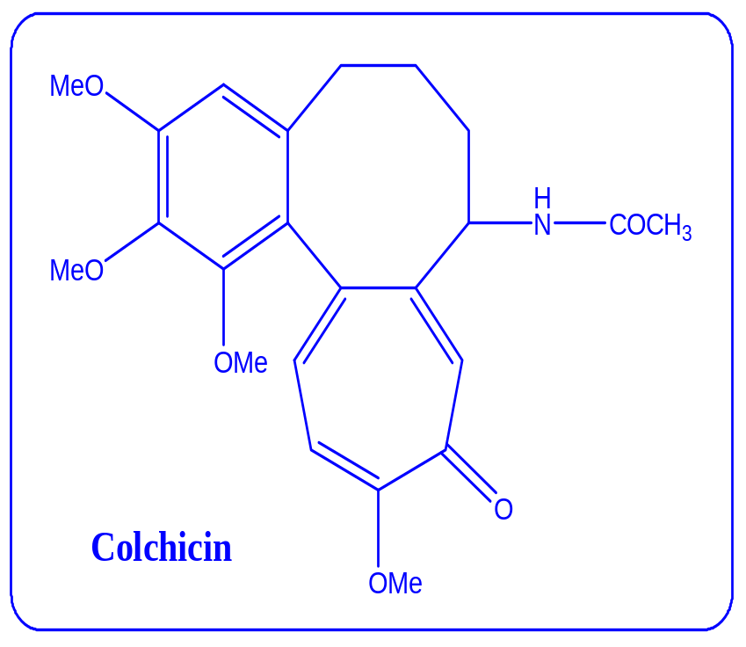

Slide 9
Kiểm nghiệm
Vi học
Vi phẫu
Bột dược liệu
2. Hóa học
Định tính: nhóm chất
+ Phản ứng hóa học
+ TLC: chuẩn
Định lượng:
+ Phương pháp
+ Hàm lượng
3. Giới hạn/ Nhầm lẫn

Slide 10
Nguồn nguyên liệu chứa colchicine
Tên việt nam
Tên khoa học
Bộ phận dung
Hàm lượng colchicin

Slide 11
2. ALCALOID CÓ DỊ VÒNG
2.1. ALCALOID CHỨA NHÂN TROPAN
BELLADON, CÀ ĐỘC DƯỢC VÀ COCA

Slide 12

3 alkaloid nhân tropan chính làm thuốc
  (-) Hyoscyamine
  Atropine (racemate of Hyoscyamine)
  (-) Scopolamine
  Alcaloid nhân tropan thủy phân trong dung dịch BaSO4 (60oC) thu được acid tropic acid và tropine (≠ oscine)

Slide 13

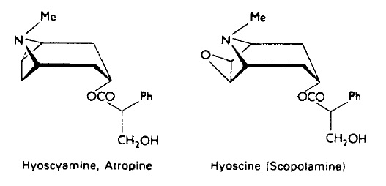

Slide 14
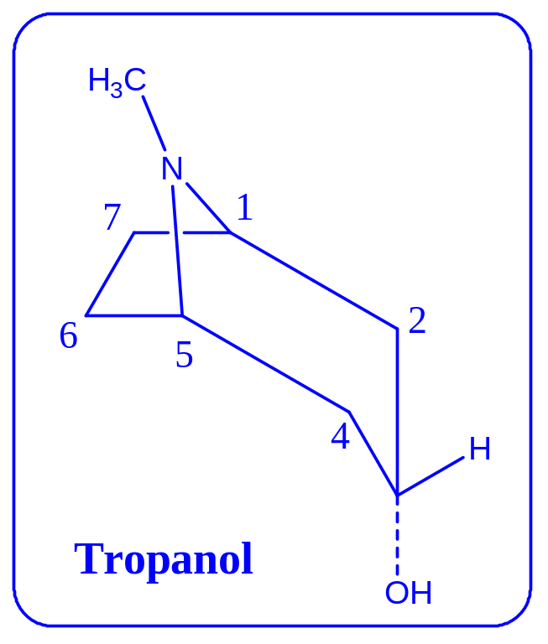
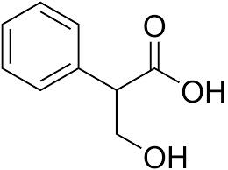
Acid tropic

Slide 15
Dược liệu chứa alkaloid nhân tropan
  Belladonna (Belladon)
  Cà độc dược (Stramonium leaf)
  Coca (Coca leaf)

Slide 16

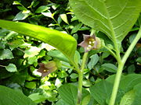
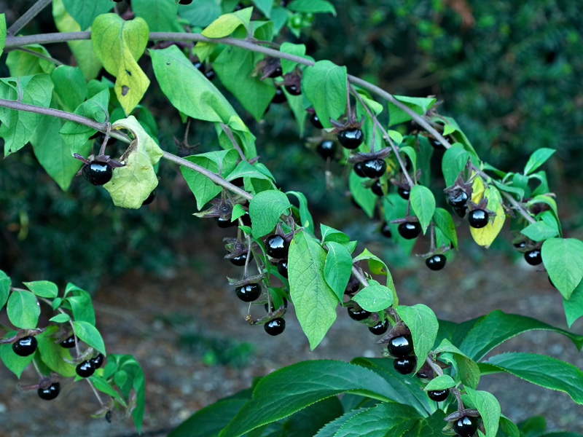
Đặc điểm thực vật
Bộ phận dung
Phân bố
Thành phần hóa học:
- Alcaloid: hàm lượng
- Alcaloid chính:
- Alcaloid phụ:
- Công thức: L-hyoscyamine, atropin
Tác dụng dược lý: atropin
Công dụng

Slide 17

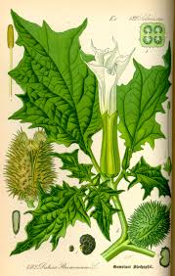
Đặc điểm thực vật
Bộ phận dùng
Phân bố
Thành phần hóa học:
- Alcaloid: hàm lượng
- Alcaloid chính:
- Alcaloid phụ:
- Công thức: L-scopolamin
Tác dụng dược lý: L-hyoscyamin
Công dụng

Slide 18
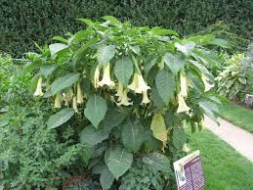
Ở Việt Nam, Cà độc dược (Datura metel, Solanaceae)
Đặc điểm thực vật
Phân bố
Bộ phận dùng
Thành phần hóa học:
- Alcaloid: hàm lượng
- Alcaloid chính:
- Alcaloid phụ:
- Công thức: L-scopolamin
Tác dụng dược lý: scopolamin
Công dụng

Slide 19
Kiểm nghiệm
Vi học
Vi phẫu
Bột dược liệu
2. Hóa học
Định tính: nhóm chất
+ Phản ứng hóa học
+ TLC: chuẩn
Định lượng:
+ Phương pháp
+ Hàm lượng
3. Giới hạn/ Nhầm lẫn

Slide 20

Coca leaves are derived from Erythoxylum coca and E. truxillense, cultivated in Peru, Bolivia, Colombia and Indonesia.
Lá coca được sử dụng ở Nam Mỹ từ lâu đời (Incas). Châu Âu (1688) sau đó cocain phân lập từ năm 1860.

Slide 21
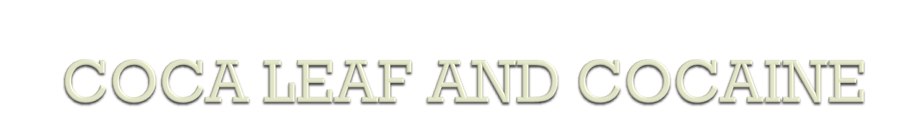
1884, Carl Koller sử dụng cocain trên lâm sàng để gây tê tại chỗ.
Coca leaves contain about 0.7 – 1.5% of total alkaloids, of which cocaine, cinnamylcocaine and alpha-truxiline are the most important.
Manufacture of cocaine

Slide 22
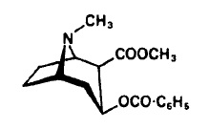
Hợp chất như hình vẽ có phải là alcaloid không?
Tên?
Nguồn?
Sử dụng

Slide 23
So sánh 1 số cây họ Cà
TT | Đặc điểm | Belladone | Cà độc dược D. stramonium | Cà độc dược D. metel
1 | Tên khoa học Đặc điểm thực vật chính
2 | Bộ phận dùng
3 | Thành phần hóa học Alcaloid (%) Chất chính
4 | Công dụng

Slide 24
ALCALOID NHÂN QUINOLIN
CANHKINA

Slide 25
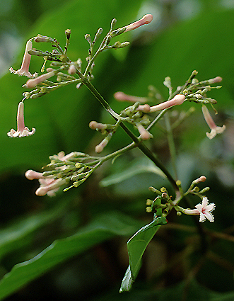
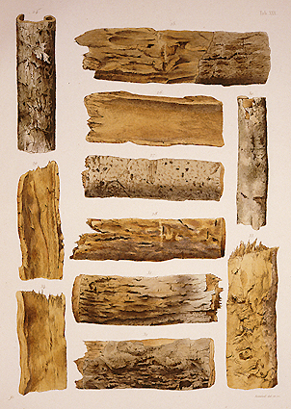
Cinchona succiruba (canhkina đỏ)
Cinchona calisaya (canhkina vàng)
Cinchona officinalis (canhkina xám), họ Cà phê

Slide 26
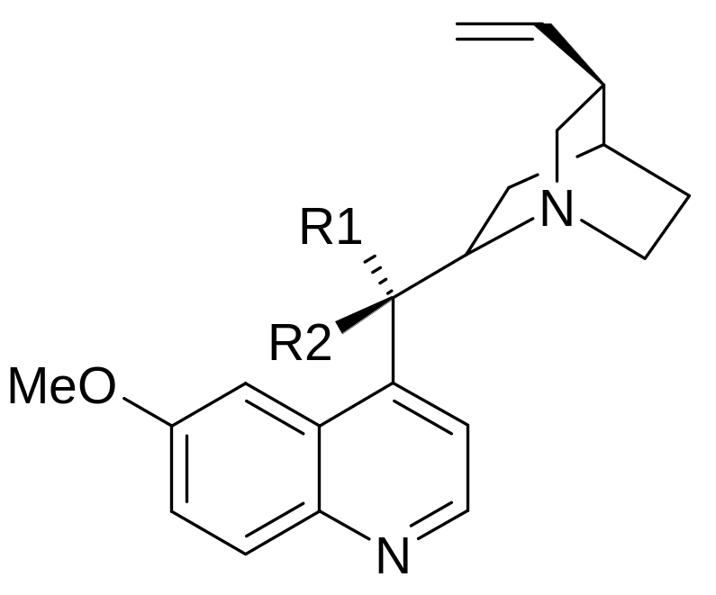
Canhkina – Cinchona
 | L-quinine | Quinidine
R1 | H | OH
R2 | OH | H
 | Antimalarial | Antifibrillant
Nhóm MeO = H, Cinchonin và Cinchonidin

Slide 27
Canhkina
Đặc điểm thực vật
Phân bố
Bộ phận dùng
Thành phần hóa học:
- Alcaloid: hàm lượng
- Alcaloid chính:
- Alcaloid phụ:
- Công thức: quinin, quinidin
Tác dụng dược lý: quinin, quinidin
Công dụng

Slide 28
Kiểm nghiệm
Vi học
Vi phẫu
Bột dược liệu
2. Hóa học
Định tính: nhóm chất
+ Phản ứng hóa học
+ TLC: chuẩn
Định lượng:
+ Phương pháp
+ Hàm lượng
3. Giới hạn/ Nhầm lẫn

Slide 29
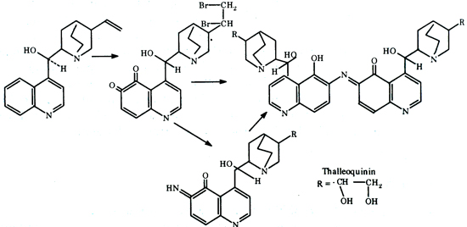
Canhkina – Cinchona
Kiểm nghiệm: định tính quinin và quinidine phản ứng Thalleoquinin
Nguyên tắc: Dung dịch muối của quinin và quinidine có huỳnh quang xanh lơ (UV), thêm nước Clo hay brom hết huỳnh quang. Cho thêm Amoniac dư có màu xanh lục hay tủa màu xanh lục
- Xeto-quinolin
- Xetimin

